Slide 1
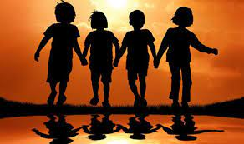
BÀI 1. TÔI VÀ CÁC BẠN

Slide 2
Tiết 1: GIỚI THIỆU BÀI HỌC VÀ TRI THỨC NGỮ VĂN
Khởi động
Cảm xúc lần đầu bước chân vào Trường THCS?
Chia sẻ
Khó khăn gặp phải?
Mong muốn điều gì?

Slide 3

1. Truyện.
Em hãy kể tên một số truyện em đã đọc, chọn một câu chuyện yêu thích và chia sẻ kinh nghiệm khi đọc tác phẩm này?
Làm
việc
cá
nhân

Slide 4


1. Truyện.
Ai là người kể chuyện trong tác phẩm? Người kể chuyện xuất hiện ở ngôi thứ mấy?
Nếu muốn tóm tắt nội dung câu chuyện, em sẽ dựa vào những sự kiện nào?
Nhân vật chính của truyện là ai? Nêu một vài chi tiết giúp em hiểu được đặc điểm của nhân vật đó?
Làm
việc
cá
nhân

Slide 5
HOẠT ĐỘNG KHÁM PHÁ KIẾN THỨC.
Truyện là một loại tác phẩm văn học kể lại một câu chuyện, có cốt truyện, nhân vật, không gian, thời gian, hoàn cảnh diễn ra các sự việc.
1. Truyện.
Theo em truyện khác thơ chỗ nào?
Thế nào là truyện đồng thoại? Đối tượng của truyện đồng thoại là ai?

Slide 6

2. Truyện đồng thoại
Thế nào là truyện đồng thoại?
Đối tượng của truyện đồng thoại là ai?

Slide 7

2. Truyện đồng thoại
Truyện
đồng thoại
Là truyện viết cho trẻ em, có nhân vật thường là loài vật hoặc đồ vật được nhân cách hóa. Các nhân vật này vừa mang những đặc tính vốn có của loài vật hoặc đồ vật vừa thể hiện đặc điểm của con người.

Slide 8
2. Truyện đồng thoại
Người kể chuyện: là nhân vật do nhà văn tạo ra để kể lại câu chuyện. Người kể chuyện có thể ở ngôi thứ nhất, hoặc ngôi thứ ba.
Cốt truyện: gồm các sự kiến chính được sắp xếp theo một trình tự nhất định: có mở đầu, diễn biến và kết thúc.
Cốt truyện: gồm các sự kiến chính được sắp xếp theo một trình tự nhất định: có mở đầu, diễn biến và kết thúc.
Truyện đồng thoại
Nhân vật là đối tượng có hình dáng, cử chỉ, hành động, ngôn ngữ, cảm xúc,...Nhân vật thường là con người nhưng cũng có thể là thần tiên, ma quỷ, đồ vật, con vật...

Slide 9

HOẠT ĐỘNG LUYỆN TẬP
Em đã đọc các câu chuyện nào trong chủ đề Tôi và các bạn, hãy chỉ ra một số đặc điểm của truyện đồng thoại trong câu chuyện đó? Em ấn tượng với chi tiết miêu tả nào về nhân vật??

Slide 10
HOẠT ĐỘNG VẬN DỤNG
- Kể tên các văn bản cần chuẩn bị cho tiết học tiếp theo.
- Em cần chú ý điều gì khi đọc các văn bản truyện đó?

Slide 11

Tiết 2,3: Đọc văn bản
Bài học đường đời đầu tiên
(Trích Dế Mèn phiêu lưu kí, Tô Hoài).

Slide 12
HOẠT ĐỘNG KHỞI ĐỘNG.
Tình huống như sau: Mẹ nói với An: 30/4 tới đây, con được nghỉ học thì cả nhà mình về thăm ông bà ngoại vì mấy tháng rồi, dịch bệnh chưa về quê được.
- An: Không. 30/4 chúng con có dự định đi chơi công viên rồi. Hôm ấy lại là ngày sinh nhật của bạn con.
- Mẹ: Công viên lần này con chưa tới thì lần sau con tới, còn việc về thăm ông bà thì bố mẹ đã lên kế hoạch rồi…
- An: Con đã bảo con không về quê. Ông bà ngày nào chẳng gọi điện lên nhà mình ạ!
- Mẹ: (Cúi mặt, khuôn mặt lộ rõ nỗi buồn).
- An:…
1. Em có đồng ý với lời nói và suy nghĩ của An không? Trong tình huống này, em sẽ hành động như thế nào?
2. Hãy chia sẻ với bạn về một chuyện đáng nhớ mà em từng trải qua.

Slide 13

Cuộc sống của mỗi người là một chuỗi những trải nghiệm. Có trải nghiệm tạo ra niềm vui, hạnh phúc. Có trải nghiệm mang đến kinh nghiệm. Có trải nghiệm để lại sự nuối tiếc, day dứt. Tất cả đều là bài học quý giá trong hành trình khôn lớn, trưởng thành của chúng ta.
Hôm nay, các em sẽ được trải nghiệm về những bài học đáng quý ấy qua văn bản “Bài học đường đời đầu tiên”.

Slide 14
Khám phá kiến thức
I. Giới thiệu tác giả Tô Hoài
Là nhà văn lớn, sáng tác nhiều thể loại (truyện ngắn, truyện dài, hồi kí, tự truyện). Số lượng tác phẩm đạt kỉ lục trong nền văn học Việt Nam hiện đại. Trong đó có nhiều tác phẩm viết cho thiếu nhi.
Tác phẩm tiêu biểu viết cho thiếu nhi: Võ sĩ Bọ Ngựa, Dê và Lợn, Đôi ri đá, Chuyện nỏ thần, Dễ Mèn phiêu lưu kí....

Slide 15
II. Tác phẩm: Dế mèn phiêu lưu kí
“Dế Mèn phiêu lưu ký” (1941) là truyện đồng thoại dành cho lứa tuổi thiếu nhi, tác phẩm đã được dịch ra 40 thứ tiếng trên thế giới. Trong truyện, nhân vật chính là Dế Mèn, cậu đã trải qua muôn vạn cuộc phiêu lưu thử thách đầy mạo hiểm. Ở chặng đường ấy là những bài học giúp Dế Mèn trưởng thành và trở thành một chàng Dế cao thượng. Chúng ta có thể đúc kết kinh nghiệm từ chính nhân vật Dế Mèn, đó là đi một ngày đàng học một sàng khôn.
Qua phần chuẩn bị bài ở nhà, hãy cho biết Dế mèn phiêu lưu kí được Tô Hoài sáng tác năm nào? Thuộc loại truyện gì?

Slide 16

Chuẩn bị đọc
Dựa vào nhan đề và ấn tượng ban đầu của bản thân khi đọc lướt qua văn bản, em đoán xem “Bài học đường đời đầu tiên” được nhân vật kể lại sau đây là bài học gì?

Slide 17
a. Vị trí: Chương 1
b. Đọc- kể tóm tắt
c. Bố cục
Trải nghiệm cùng văn bản

Slide 18
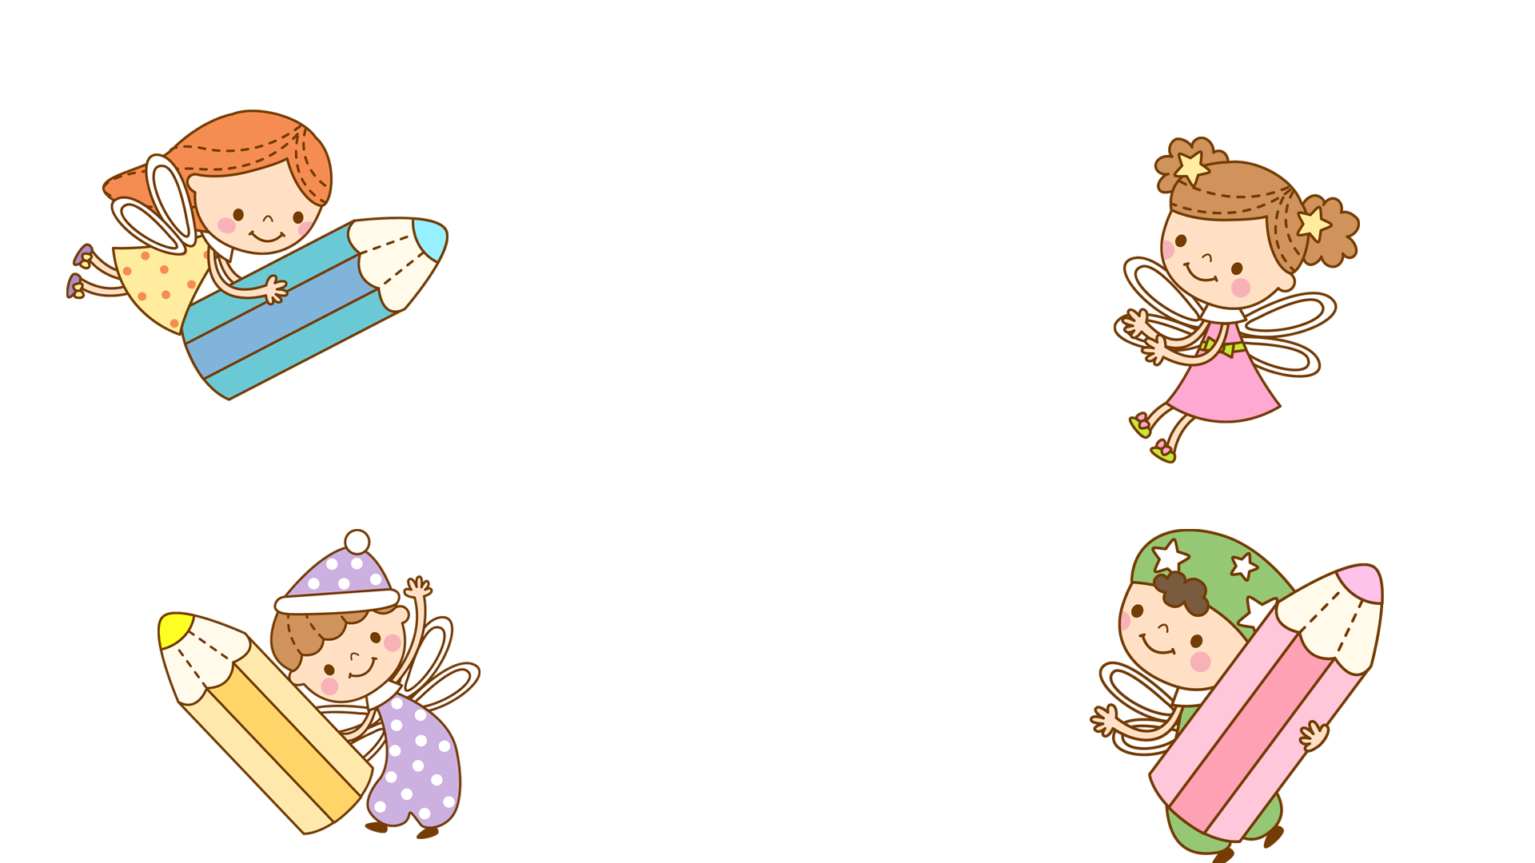
Đọc – kể tóm tắt.
Đọc lời của Dế Choắt
Đọc lời của Dế Mèn
Phân vai đọc
Em hãy nêu vị trí của đoạn trích trong tác phẩm?
Kể tóm tắt.
Đọc lời của chị Cốc

Slide 19
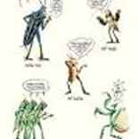
Đọc - kể tóm tắt
Miêu tả Dế Mèn: Tả hình dáng. Tả hành động thói quen.
Kể về bài học đường đời đầu tiên của Dế Mèn. Dế Mèn coi thường Dế Choắt. Dế Mèn trêu chị Cốc dẫn đến cái chết của Dế Choắt.

Slide 20


Bố cục
Phần 1: từ đầu đến “Tôi càng tưởng tôi là tay ghê gớm, có thể sắp đứng đầu
thiên hạ rồi”: Miêu tả hình dáng, tính cách
của Dế Mèn.
Phần 2: Đoạn còn lại: Diễn biến câu chuyện về bài học đường đời đầu tiên của Dế Mèn.

Slide 21
III. ĐỌC- HIỂU VĂN BẢN
1. Nhân vật Dế Mèn.
a. Ngoại hình, tính cách.
Hoạt động nhóm
Các nhóm hoàn thành phiếu HT số 1 về hình dáng và tính cách của Dế Mèn
Gợi ý: Tìm những chi tiết thể hiện ngoại hình, hành động, ngôn ngữ và tâm trạng của nhân vật Dế Mèn. Trên cơ sở đó, nhận xét về tính cách của Dế Mèn.

Slide 22
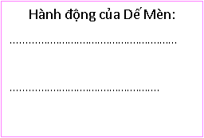
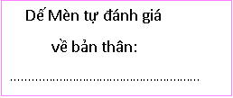
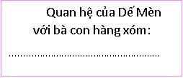
2. Từ đó, em rút ra đặc điểm của nhân vật Dế Mèn:
................................................................................................................
PHIẾU HỌC TẬP 1
Dế Mèn tự miêu tả hình thức của mình:
-càng:.......................................
-vuốt:.......................................
-cánh:.......................................
-răng:.......................................
2. Từ đó, em rút ra đặc điểm của nhân vật Dế Mèn?

Slide 23
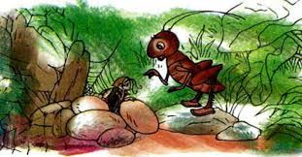
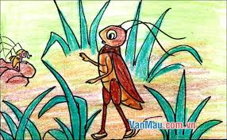
1. Nhân vật Dế Mèn.
a. Ngoại hình, tính cách.
Ngoại hình Dế Mèn | Hành động của Dế Mèn | Ngôn ngữ của Dế Mèn | Tâm trạng của Dế Mèn
Đôi càng mẫm bóng, vuốt cứng, nhọn hoắt, cánh dài, răng đen nhánh, râu dài uốn cong, hùng dũng. | + Nhai ngoàm ngoạp. + Co cẳng lên, đạp phanh phách vào các ngọn cỏ; + Đi đứng oai vệ; + Quát mấy chị Cào Cào ngụ ngoài đầu bờ; thỉnh thoảng, ngứa chân đá một cái, ghẹo anh Gọng Vó lấm láp vừa ngơ ngác dưới đầm lên. | Gọi Dế Choắt là “chú mày” với giọng điệu khinh khỉnh. | Hãnh hiện, tự hào cho là mình đẹp, cường tráng và giỏi.

Slide 24

Nhận xét:
Dế Mèn là một chàng thanh niên trẻ trung, yêu đời, tự tin nhưng vì tự tin quá mức về vẻ bề ngoài và sức mạnh của mình dẫn đến kiêu căng, tự phụ, hống hách, cậy sức bắt nạt kẻ yếu.

Slide 25
1. Nhân vật Dế Mèn.
a. Ngoại hình, tính cách.
Kể chuyện kết hợp miêu tả;
Nghệ thuật:
So sánh, tính từ gợi hình gợi tả (mẫm bóng, nhọn hoắt, bóng mỡ, đen nhánh ...)
Từ ngữ chính xác, chọn lọc với nhiều động từ (đạp, nhai...)
Giọng văn sôi nổi.

Slide 26
b. Diễn biến câu chuyện Dế Mèn trêu chị Cốc dẫn đến cái chết thương tâm của Dế Choắt.
* Dế Choắt trong cái nhìn của Dế Mèn
Tên gọi, xưng hô
Tự đặt tên cho bạn: Dế Choắt
Xưng hô: Chú mày - ta
Trong mắt Dế Mèn, Dế Choắt hiện lên như thế nào?
Ngoại hình
+ Như gã nghiện thuốc phiện.
+ Cánh ngắn ngủn, râu một mẩu, mặt mũi ngẩn ngơ.
+ Hôi như cú mèo
Tính cách, sinh hoạt
+ Dại dột, có lớn mà không có khôn.
+ Ăn ở bẩn thỉu, lôi thôi.

Slide 27
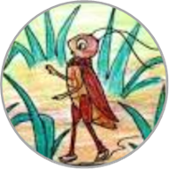
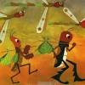
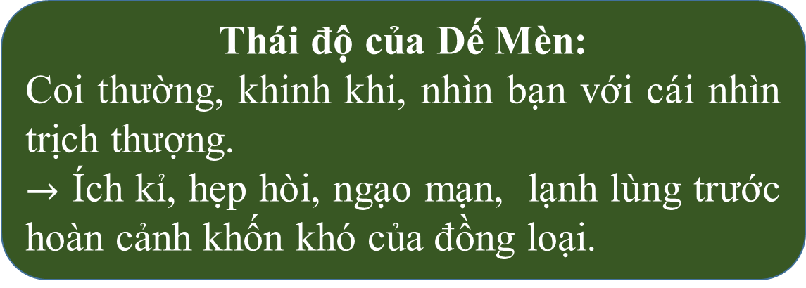
Từ chối giúp đỡ, coi thường Dế Choắt
Dế Choắt
Dế Mèn

Slide 28
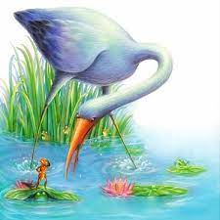

1. Nhân vật Dế Mèn.
b. Diễn biến câu chuyện Dế Mèn trêu chị Cốc dẫn đến cái chết thương tâm của Dế Choắt.
* Dế Mèn trêu chị Cốc dẫn đến cái chết của Dế Choắt.
Thảo luận cặp đôi trả lời câu hỏi sau:
Phân tích diễn biến tâm lí và thái độ của Dế Mèn trong việc trêu chị Cốc dẫn đến cái chết của Dế Choắt?
+ Việc Dế Mèn dám gây sự với chị Cốc khỏe hơn mình gấp bội có phải là hành động dũng cảm không? Vì sao?

Slide 29
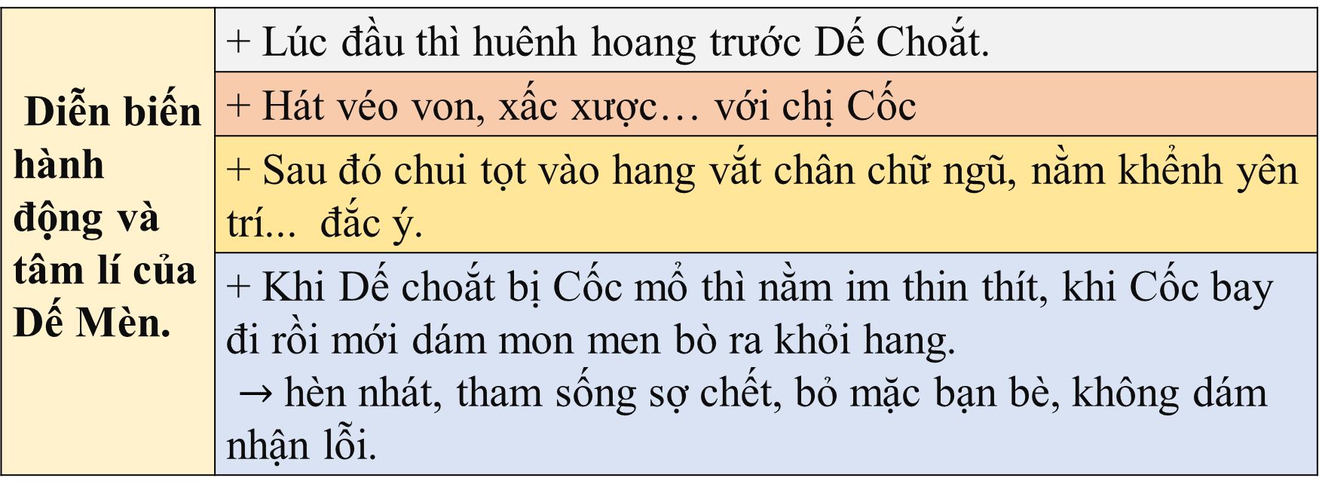
1. Nhân vật Dế Mèn.
b. Diễn biến câu chuyện Dế Mèn trêu chị Cốc dẫn đến cái chết thương tâm của Dế Choắt.
* Dế Mèn trêu chị Cốc dẫn đến cái chết của Dế Choắt.
Diễn biến hành động và tâm lí của Dế Mèn. | + Lúc đầu thì huênh hoang trước Dế Choắt.
 | + Hát véo von, xấc xược… với chị Cốc
 | + Sau đó chui tọt vào hang vắt chân chữ ngũ, nằm khểnh yên trí... đắc ý.

Slide 30
1. Nhân vật Dế Mèn.
b. Diễn biến câu chuyện Dế Mèn trêu chị Cốc dẫn đến cái chết thương tâm của Dế Choắt.
* Dế Mèn trêu chị Cốc dẫn đến cái chết của Dế Choắt.
- Đó không dũng cảm mà là sự liều lĩnh, ngông cuồng thiếu suy nghĩ: vì nó gây ra hậu quả nghiêm trọng cho Dế Choắt.
- Dế Mèn bỏ mặc bạn bè trong cơn nguy hiểm…hèn nhát, không dám nhận lỗi

Slide 31
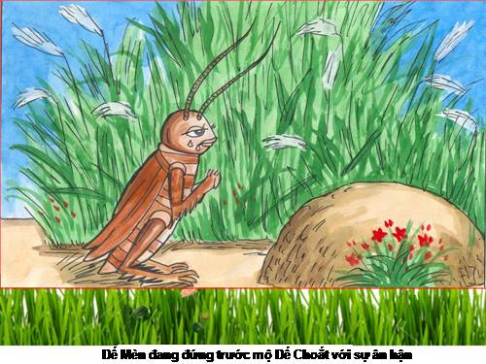
2. Bài học đường đời đầu tiên của Dế Mèn.
Hậu quả: Gây ra cái chết thảm thương cho Dế Choắt (Kẻ phải trực tiếp chịu hậu quả của trò đùa này là Dế Choắt).
Với Dế Mèn:
+ Mất bạn láng giềng.
+ Bị Dế Choắt dạy cho bài học nhớ đời.
+ Suốt đời phải ân hận vì lỗi lầm của mình gây ra

Slide 32
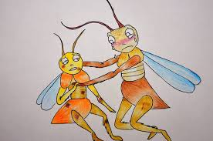
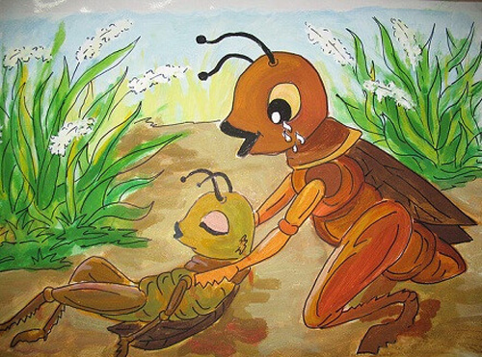
Tâm trạng của Dế Mèn
Dế Mèn thể hiện ân hận, hối lỗi.
Nâng đầu Dế Choắt vừa thương, vừa ăn năn hối hận.
Chôn xác Dế Choắt vào bụi cỏ um tùm.
2. Bài học đường đời đầu tiên của Dế Mèn.

Slide 33
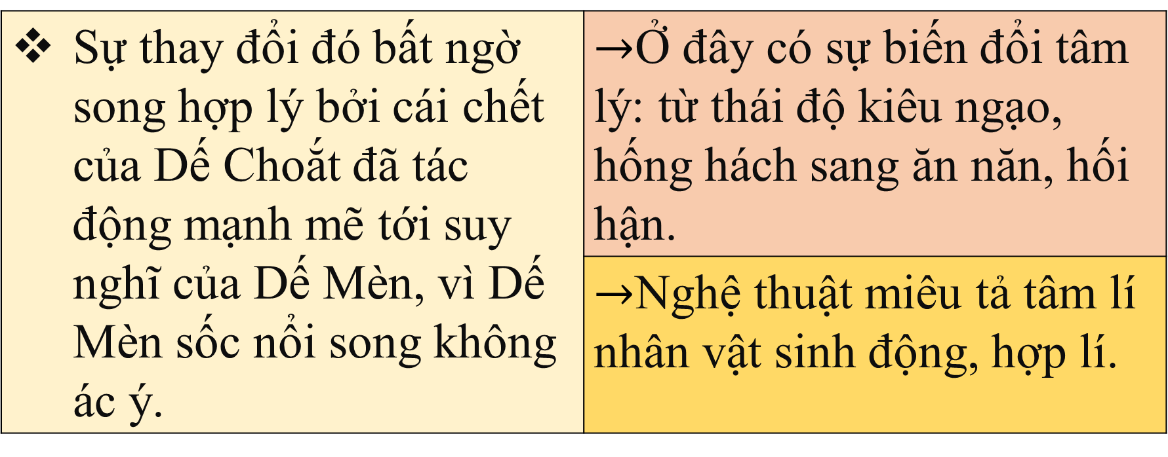
2. Bài học đường đời đầu tiên của Dế Mèn.
Nhận xét:
Qua hành động của Dế Mèn, em có nhận xét gì về sự thay đổi tâm lí của Dế Mèn? Theo em sự thay đổi đó có hợp lí không? Chính sự ăn năn ấy giúp ta hiểu thêm về tính cách Dế Mèn, đó là tính cách nào?
Sự thay đổi đó bất ngờ song hợp lý bởi cái chết của Dế Choắt đã tác động mạnh mẽ tới suy nghĩ của Dế Mèn, vì Dế Mèn sốc nổi song không ác ý.

Slide 34

2. Bài học đường đời đầu tiên của Dế Mèn.
Nhận xét:
Theo em sự hối hận của Dế Mèn có cần thiết không và có thể tha thứ được không? Vì sao?
- Sự hối hận của Dế mèn là cần thiết vì kẻ biết lỗi sẽ tránh được lỗi.
- Có thể tha thứ vì tình cảm của Dế Mèn rất chân thành.
Cuối truyện là hình ảnh Dế Mèn đứng lặng hồi lâu trước nấm mồ bạn. Em thử hình dung tâm trạng Dế Mèn lúc này?
Cuối truyện là hình ảnh Dế Mèn cay đắng vì lỗi lầm của mình, xót thương Dế Choắt, mong Dế Choắt sống lại, nghĩ đến việc thay đổi cách sống của mình.

Slide 35
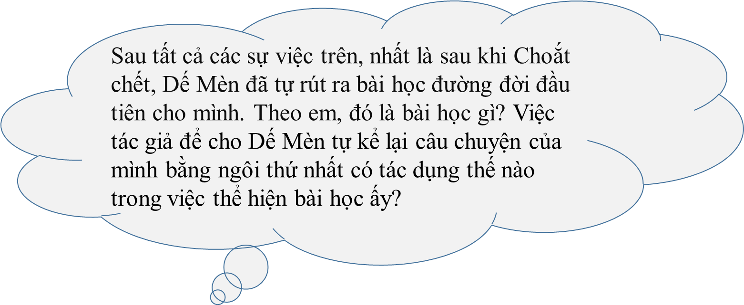
2. Bài học đường đời đầu tiên của Dế Mèn.
Nhận xét:
- Bài học về cách ứng xử, sống khiêm tốn, biết tôn trọng người khác.
- Bài học về tình thân ái, chan hòa

Slide 36
2. Bài học đường đời đầu tiên của Dế Mèn.
Nhận xét:
- Bài học đường đời đầu tiên mà Dế Mèn rút ra sau cái chết của Dế Choắt: Thói ngông cuồng của mình, trêu đùa, khinh thường người khác, thoả mãn niềm vui cho mình đã gây ra hậu quả khôn lường, phải ân hận suốt đời.
- Việc tác giả sử dụng ngôi kể thứ nhất, cho Dế Mèn tự kể lại câu chuyện của mình đã khiến câu chuyện trở nên chân thực, khách quan, nhân vật có thể bộc lộ rõ nhất tâm trạng, cảm xúc của mình khi trải qua.

Slide 37
Sau đọc hiểu
(Tổng kết)
Hoạt động nhóm
Trả lời câu hỏi sau:
+ Nhận xét về đặc sắc nghệ thuật và sức cuốn hút của tác phẩm? Nội dung, ý nghĩa của văn bản?
+ Em học tập được gì từ nghệ thuật miêu tả và kể chuyện của Tô Hoài trong văn bản này?

Slide 38
TỔNG KẾT
Nội dung
Nghệ thuật
- Vẻ đẹp cường tráng của Dế Mèn. Dế Mèn kiêu căng, nông nổi, gây ra cái chết của Dế Choắt. Dế Mèn hối hận và rút ra bài học cho mình.
- Bài học về lối sống thân ái, chan hòa; yêu thương giúp đỡ bạn bè; cách ứng xử lễ độ, khiêm nhường; sự tự chủ; ăn năn hối lỗi trước cử chỉ sai lầm...
- Kể chuyện kết hợp với miêu tả.
- Xây dựng hình tượng nhân vật Dế Mèn gần gũi với trẻ thơ, miêu tả loài vật chính xác, sinh động.
- Các phép tu từ, đặc biệt là biện pháp nhân hóa.
- Lựa chọn ngôi kể, lời văn giàu hình ảnh, cảm xúc.
- Văn bản mang đặc điểm truyện đồng thoại.

Slide 39

LUYỆN TẬP
NV1
Dựa vào gợi ý trong bảng dưới đây, em hãy tìm một vài câu thể hiện lời kể của Dế mèn (lời kể xưng “tôi”) và lời đối thoại của Dế Mèn với nhân vật khác.
Lời kể của Dế Mèn | Lời đối thoại của Dế Mèn
Một tai họa đến mà đứa ích kỉ thì không thể biết trước được. Đó là không trông thấy tôi, nhưng chị Cốc đã trông thấy Dế Choắt... | - Sợ gì? Mày bảo tao sợ cái gì? Mày bảo tao biết sợ ai hơn tao nữa! (Dế Mèn đối thoại với Dế Choắt)
...... | ......
..... | .......

Slide 40
LUYỆN TẬP
Lời kể của Dế Mèn
Tôi tợn lắm. Dám cà khịa với tất cả mọi bà con trong xóm.
Ngẫm ra thì tôi chỉ nói lấy sướng miệng thôi. Còn Dế Choắt than thở thế nào, tôi không để tai. Hồi ấy, tôi có tính tự đắc, cứ miệng mình nói tai mình nghe chứ không biết ai nghe, thậm chí cũng chẳng để ý có ai nghe mình không.
Lời đối thoại của Dế Mèn
Được, chú mình cứ nói thẳng thừng ra nào.
Chú mình có muốn cùng tớ đùa vui không?
Hức! Thông ngách sang nhà ta? Dễ nghe nhỉ, chú mày hôi như cú mèo thế này, ta nào chịu được.

Slide 41


LUYỆN TẬP
NV2
TRÒ CHƠI RUNG CHUÔNG VÀNG

Slide 42
- Đáp án D

Slide 43
Luật chơi:
- Mỗi HS sẽ được phát 4 tờ giấy nhớ (loại nhỏ) với 4 màu sắc khác nhau: xanh - vàng - hồng – trắng (tương với với 4 đáp án của mỗi câu hỏi theo quy định).
- HS cả lớp sẽ đứng tại chỗ để cùng tham gia trò chơi.
- GV lần lượt đọc các câu hỏi. Sau khi GV đọc xong câu hỏi, HS có 15 s để giơ tờ giấy nhớ tương ứng đáp án
- HS nào trả lời sai câu hỏi sẽ tự động ngồi xuống, không được tham gia trả lời câu hỏi tiếp theo.
- Hết 8 câu hỏi, (những) HS nào còn đứng (trả lời được hết 8 câu hỏi) sẽ giành được phần thưởng.

Slide 44







Rung
Chuông Vàng

Slide 45


01
Câu 1: Đoạn trích Bài học đường đời đầu tiên
được trích từ tác phẩm nào?
Dế Mèn phiêu lưu kí.
Đất rừng phương Nam.
Dế Mèn phiêu lưu kí.
15
14
13
12
11
10
9
8
7
6
5
4
3
2
1
0
Thầy thuốc giỏi cốt
nhất ở tấm lòng.
Những năm tháng cuộc đời.

Slide 46
02
Câu 2: Đoạn trích nằm ở phần nào của tác phẩm?
Chương I
Chương I
Chương III
15
14
13
12
11
10
9
8
7
6
5
4
3
2
1
0
Chương VI
Chương X

Slide 47
03
Câu 3: Hai nhân vật chính trong
đoạn trích trên là ai?
Mẹ Dế Mèn và Dế Mèn.
Chị Cốc và Dế Choắt.
15
14
13
12
11
10
9
8
7
6
5
4
3
2
1
0
Dế Mèn và Dế Choắt.
Dế Mèn và chị Cốc.
Dế Mèn và Dế Choắt.

Slide 48
04
Câu 4: Phương thức biểu đạt
chính của đoạn trích là
Tự sự
Biểu cảm
Tự sự
15
14
13
12
11
10
9
8
7
6
5
4
3
2
1
0
Miêu tả
Nghị luận

Slide 49
05
Câu 5: Đoạn trích Bài học đường đời
đầu tiên được kể lại theo lời
Dế Mèn.
Dế Mèn.
Chị Cốc.
15
14
13
12
11
10
9
8
7
6
5
4
3
2
1
0
Dế Choắt.
Tác giả.

Slide 50
06
Câu 6: Tác giả đã khắc họa vẻ ngoài của
Dế Mèn như thế nào?
Khỏe mạnh, cường tráng
và đẹp đẽ.
Ốm yếu, gầy gò
và xanh xao.
Khỏe mạnh, cường tráng
và đẹp đẽ.
15
14
13
12
11
10
9
8
7
6
5
4
3
2
1
0
Mập mạp, xấu xí
và thô kệch.
Thân hình bình thường
như bao con dế khác.

Slide 51
07
Câu 7: Tính cách của Dế Mèn trong đoạn trích Bài học đường đời đầu tiên như thế nào?
Hiền lành, tốt bụng và
thích giúp đỡ người khác.
Khiêm tốn, đối xử hòa nhã với
tất cả các con vật chung quanh,
15
14
13
12
11
10
9
8
7
6
5
4
3
2
1
0
Hung hăng, kiêu ngạo,
xem thường các con vật khác.
Hiền lành và ngại va
chạm với mọi người.
Hung hăng, kiêu ngạo,
xem thường các con vật khác.

Slide 52
08
Câu 8: Bài học đường đời đầu tiên mà Dế Mèn rút ra được qua cái chết của Dế Choắt là gì?
Không nên trêu ghẹo những con
vật khác, nhất là họ hàng nhà Cốc.
Nếu có ai nhờ mình giúp đỡ thì phải nhiệt tâm thực hiện, nếu không có ngày mình cần thì sẽ không có ai giúp đỡ.
15
14
13
12
11
10
9
8
7
6
5
4
3
2
1
0
Ở đời mà có thói hung hăng bậy bạ,
có óc mà không biết nghĩ, sớm muộn
rồi cũng mang vạ vào thân.
Cả A,B,C
Cả A,B,C

Slide 53

VẬN DỤNG
Thảo luận nhóm
Hiện nay, trong cuộc sống, đặc biệt là trong lớp học vẫn còn hiện tượng " Dế Mèn". Giả sử em gặp những hiện này, em sẽ nói với bạn như thế nào? Em rút ra được bài học ứng xử như thế nào cho bản thân qua câu chuyện Dế Mèn?

Slide 54

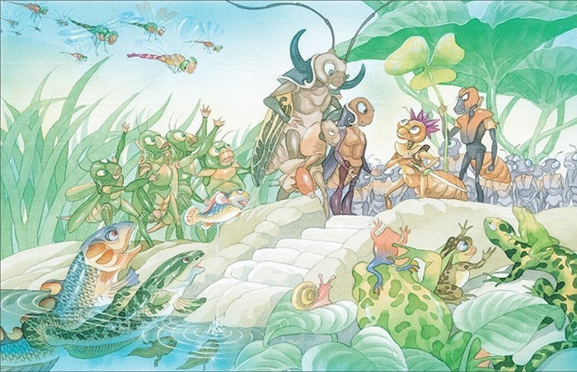
VẬN DỤNG
Gợi ý
Qua câu chuyện của Dế Mèn khiến em hiểu vì Dế Mèn mới lớn, sống trong một thế giới nhỏ bé, quanh quẩn gồm những người hiền lành nên đã lầm tưởng sự ngông cuồng là tài ba của mình, có thái độ kiêu căng, tự phụ. Đây cũng là những lỗi lầm dễ mắc phải ở những người tuổi mới lớn.
Thái độ cần có trước những lỗi lầm: chúng ta phải biết nhận ra và sửa chữa những sai lầm mà mình mắc phải, phải tự trọng, biết nghiêm khắc trước những thiếu xót của mình.

Slide 56
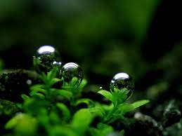
Tiết 4,5:
THỰC HÀNH TIẾNG VIỆT

Slide 57

Ở bậc tiểu học, trong tiếng Việt, xét theo cấu tạo, em đã được học những loại từ nào ?
Từ đơn, từ ghép, từ láy.

Slide 58

Hãy ghép các từ ở cột A với các từ ở cột B
để miêu tả Dế Mèn cho phù hợp.
A | B
vuốt | nhọn hoắt
cánh | hủn hoẳn
người | rung rinh
răng | đen nhánh
 | bóng mỡ
 | ngoàm ngoạp
Nhận xét về cấu tạo các từ ở cột A so với các từ ở cột B?

Slide 59
vuốt, cánh, người, răng
là từ đơn
Trong bảng, từ nào là từ đơn, từ nào là từ ghép, từ nào là từ láy? Tại sao?
nhọn hoắt, bóng mỡ, đen nhánh là từ ghép vì các tiếng có quan hệ với nhau về nghĩa.
hủn hoẳn, rung rinh, ngoàm ngoạp là từ láy vì các tiếng có quan hệ láy âm (giống nhau về phụ âm đầu)

Slide 60
I. Khái niệm từ đơn, từ phức
Từ đơn là từ chỉ có một tiếng
Từ phức là từ có hai tiếng trở lên

Slide 61
Từ phức
Những từ phức được tạo nên bằng cách ghép các tiếng, giữa các tiếng có quan hệ với nhau về nghĩa được gọi là từ ghép.
Những từ phức mà các tiếng chỉ có quan hệ với nhau về âm (lặp lại âm đầu, vần hoặc lặp lại cả âm đầu và vần) được gọi là từ láy.

Slide 62
II. Nghĩa của từ
Em hãy giải thích nghĩa của từ “nghèo” trong ví dụ sau: Lắm khi em cũng nghĩ nỗi nhà của mình thế này là nguy hiểm, nhưng em nghèo sức quá.

Slide 63
1. Ví dụ
Nghèo: ở tình trạng không có hoặc có rất ít những gì thuộc về yêu cầu tối thiểu của đời sống vật chất (như: Nhà nó rất nghèo, Đất nước còn nghèo).
Nghèo sức: khả năng hoạt động, làm việc hạn chế, sức khỏe kém hơn những người bình thường.

Slide 64
2. Kết luận
Để giải thích nghĩa thông thường của từ ngữ, có thể dựa vào từ điển.
Giải thích nghĩa của từ trong câu, cần dựa vào từ ngữ đứng trước và từ ngữ đứng sau.

Slide 65
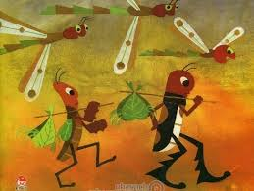
III. Biện pháp tu từ so sánh
1. Ví dụ
Cái chàng Dế Choắt, người gầy gò và cao lêu nghêu như một gã nghiện thuốc phiện.
Phép tu từ so sánh: Hình dáng của Dế Choắt với một gã nghiện thuốc phiện
Tác dụng: Làm cho hình ảnh Dế Choắt hiện lên cụ thể, sinh động với dáng vẻ yếu đuối, thiếu sức sống; đồng thời thấy được cái nhìn coi thường, lạnh lùng của Dế Mèn về Dế Choắt.

Slide 66
III. Biện pháp tu từ so sánh
2. Khái niệm
So sánh là đối chiếu sự vật hiện tượng này với sự vật hiện tượng khác dựa trên những điểm tương đồng để làm tăng sức gợi hình gợi cảm cho sự diễn đạt.

Slide 67
LUYỆN TẬP
Bài 1 trang 20
Từ đơn | Từ phức
 | Từ ghép | Từ láy
............... .............. | ............... .............. | ............... ..............

Slide 68
LUYỆN TẬP
Bài 1 trang 20
Từ đơn | Từ phức
 | Từ ghép | Từ láy
Tôi, nghe, người | Bóng mỡ, ưa nhìn | Hủn hoẳn, phành phạch, giòn giã, rung rinh

Slide 69

Bài 2 trang 20
TTìm từ láy mô phỏng âm thanh trong văn bản Bài học đường đời đầu tiên

Slide 70
Bài 2 trang 20
Từ láy mô phỏng âm thanh trong VB Bài học đường đời đầu tiên: véo von, hừ hừ, phanh phách, phành phạch, văng vẳng, ngoàm ngoạp.

Slide 71

Bài 3 trang 20
Tìm và nêu tác dụng của các từ láy trong các câu văn.

Slide 72
Tác dụng: nhân vật Dế Mèn hiện lên cụ thể, sinh động; nhấn mạnh vẻ đẹp cường tráng, mạnh mẽ, đầy sức sống của tuổi trẻ ở Dế Mèn
Bài 3 trang 20
Tác dụng của từ láy
Phanh phách: âm thanh phát ra do một vật sắc tác động liên tiếp vào một vật khác.
Ngoàm ngoạp: (nhai) nhiều, liên tục, nhanh.
Dún dẩy: điệu đi nhịp nhàng, ra vẻ kiểu cách.

Slide 73
Bài 4 trang 20
Mưa dầm sùi sụt: mưa nhỏ, rả rích, kéo dài không dứt.
Điệu hát mưa dầm sùi sụt: điệu hát nhỏ, kéo dài, buồn, ngậm ngùi, thê lương.

Slide 74
Bài 5 trang 20
Đọc lại các chú thích có thành ngữ tắt lửa tối đèn, ăn sổi ở thì, hôi như cú mèo để hiểu nghĩa. Sau đó đặt câu với mỗi thành ngữ.

Slide 75

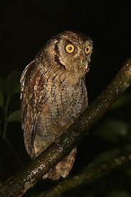
Đặt câu
Anh em ta là hàng xóm láng giềng tắt lửa tối đèn có nhau.
Việc gì anh ta làm cũng tạm bợ, không chắc chắn, ăn sổi ở thì quá.
Cậu ta đi mưa về hôi như cú mèo ấy.
Bài 5 trang 20

Slide 76
Bài 6 trang 20
tìmTìm câu văn dùng phép so sánh và tác dụng của so sánh trong văn bản Bài học đường đời đầu tiên

Slide 77
Bài 6 trang 20
Ví dụ: Hai cái răng đen nhánh của tôi lúc nào cũng nhai ngoàm ngoạp như hai lưỡi liềm máy đang làm việc.
Tác dụng: So sánh hai cái răng của Dế Mèn khi nhai thức ăn với hai lưỡi liềm máy đang làm việc để nhận mạnh Dế Mèn đang tuổi ăn, tuổi lớn, đầy sức sống.
Ví dụ: Mỏ Cốc như cái rùi sắt, chọc xuyên cả đất.
Tác dụng: So sánh mỏ của chị Cốc với cái rùi sắt cho thấy sự tức giận, sức mạnh đáng sợ của chị Cốc khi mổ Dế Choắt.

Slide 79
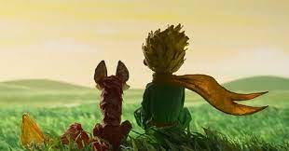
Văn bản:
Nếu cậu muốn có một người bạn
(trích Hoàng tử bé, Ăng- toan- đơ Xanh-tơ Ê-xu-be-ri).

Slide 80

Khởi động
Hãy quan sát những hình ảnh sau và cho biết những hình ảnh đó nói về điều gì?

Slide 81
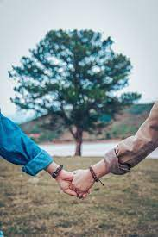
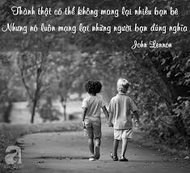
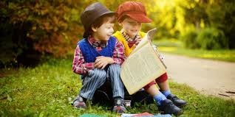
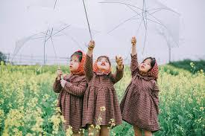
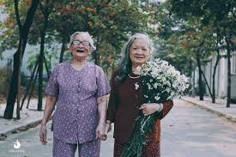


Slide 82
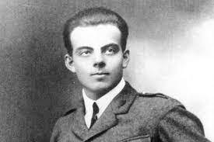
Khám phá kiến thức
Tác giả: Ăng- toan- đơ Xanh-tơ Ê-xu-be-ri
Ông là phi công và hầu hết các tác phẩm của ông đều lấy đề tài, cảm hứng từ những chuyến bay và cuộc sống của người phi công.
Ngòi bút của nhà văn đậm chất trữ tình, trong trẻo và giàu cảm hứng lãng mạn.
Tác phẩm tiêu biểu: Hoàng tử bé, Bay đêm, Cõi người ta,...
(1900-1944) là nhà văn lớn của nước Pháp

Slide 83
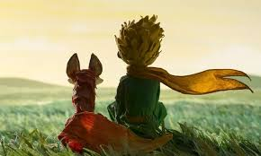
I. Đọc, tìm hiểu chung
1. Tác phẩm: Hoàng tử bé

Slide 84
1. Tác phẩm: Hoàng tử bé
Tác phẩm là cuốn tiểu thuyết (27 chương)
Nhân vật chính: Hoàng tử bé
Người kể chuyện: xưng “tôi” - một phi công bị rơi máy bay trên sa mạc Sahara và có cơ hội gặp hoàng tử bé.
Cốt truyện: Hoàng tử bé từ hành tinh khác đã phiêu lưu nhiều hành tinh khác nhau, phát hiện nhiều điều thú vị, và nếm trải cả những thất vọng, đau khổ. Cuối cùng cậu quyết định quay trở lại hành tinh của mình với bông hồng duy nhất.

Slide 85

2. Đoạn trích: Nếu cậu muốn có một người bạn
a, Đọc, giải thích từ khó
Đọc phân vai: một em đóng vai hoàng tử bé, một em đóng vai cáo..
Giải thích nghĩa của từ: cảm hóa, mắt trần, cốt lõi?
b. Kể tóm tắt

Slide 86
2. Đoạn trích: Nếu cậu muốn có một người bạn
c. Thể loại: Truyện đồng thoại.
d. Phương thức biểu đạt chính: Tự sự
đ. Ngôi kể: thứ nhất (người kể xưng tôi).
e.Vị trí: chương XXI của tác phẩm Đoạn trích kể về cuộc gặp gỡ bất ngờ giữa hoàng tử bé và con cáo trên Trái Đất. Cuộc gặp gỡ đã mang lại cho cả hai món quà quý giá.

Slide 87

2. Đoạn trích: Nếu cậu muốn có một người bạn
Hình thức đọc phân vai: một em đóng vai hoàng tử bé, một em đóng vai cáo.

Slide 88
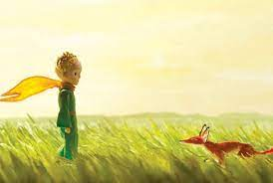
II. Đọc hiểu văn bản
1. Cuộc gặp gỡ giữa hoàng tử bé và cáo.
Chia lớp thành 4 nhóm.
Thảo thảo luận nhóm và ghi kết quả thảo luận ra phiếu học tập.
Thời gian thảo luận 8 phút.

Slide 89
HOẠT ĐỘNG NHÓM: NHÓM 1,2
Tìm lời đối thoại phù hợp để diền vào ô trống ở cột giữa, sau đó ghi lời nhận xét ở cột ngoài cùng.
Trình tự | Lời thoại/ chi tiết | Nhận xét
Trước khi gặp cáo | + Hoàng tử bé đến từ............ + Cậu phát hiện ra................. + Nằm.................................... | Trạng thái và cảm xúc của hoàng tử bé trước khi gặp cáo?......................................................
Khi gặp cáo | Ban đầu:........................... Cuộc đối thoại với cáo:...... Cảm hóa cáo: ........... Gặp lại vườn hồng: ............. | Thái độ ban đầu của hoàng tử bé khi gặp cáo?.................. Trong suốt cuộc đối thoại với cáo, hoàng tử bé thể hiện cậu là người như thế nào? .................................. Tại sao hoàng tử bé đồng ý cảm hóa cáo?................................................... Khi gặp lại vườn hồng, thái độ của hoàng tử bé đã thay đổi ra sao? Em có nhận xét gì về sự thay đổi này?.............................
Khi chia tay con cáo | - Động viên cáo: ............ - Lặp lại lời cáo: .............. | Nhận xét về thái độ và lời nói của hoàng tử bé khi chia tay cáo?............................

Slide 90
HOẠT ĐỘNG NHÓM: NHÓM 3,4
PHIẾU HỌC TẬP SỐ 4
Cảm nhận khác nhau của cáo về tiếng bước chân và cánh đồng lúa mì ở hai thời điểm trước và sau khi được hoàng tử bé cảm hóa?
Cảm nhận của cáo | Trước khi hoàng tử bé được hoàng tử bé cảm hóa | Sau khi được hoàng tử bé cảm hóa
Khi nghe tiếng bước chân | ................................................ ................................................ …………………………........ | ................................................ ................................................................................................
cánh đồng lúa mì | ................................................ ................................................ | ................................................ ................................................
Cuộc sống | .................................................................................................. | ................................................ ................................................

Slide 91
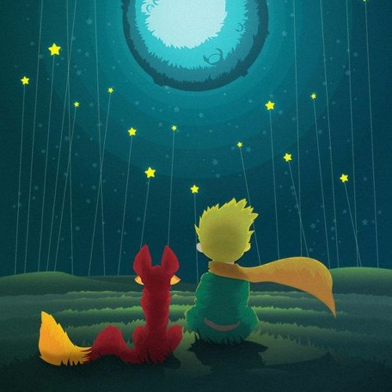
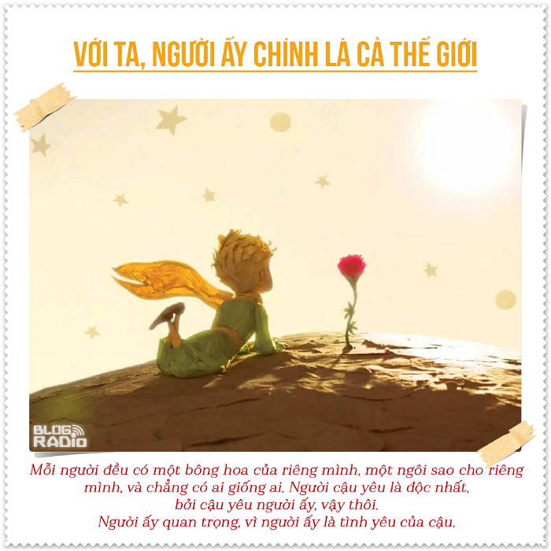
a. Nhân vật hoàng tử bé
Trước khi gặp cáo
Lai lịch: Đến từ một hành tinh khác. Xuống Trái Đất để tìm con người, bạn bè... “Mình đi tìm con người...Mình đi tìm bạn bè”
Tâm trạng : Khi vừa đặt chân xuống Trái Đất đã phải đối diện với nỗi thất vọng, đau khổ khi nhận ra bông hồng của cậu không phải là duy nhất.

Slide 92
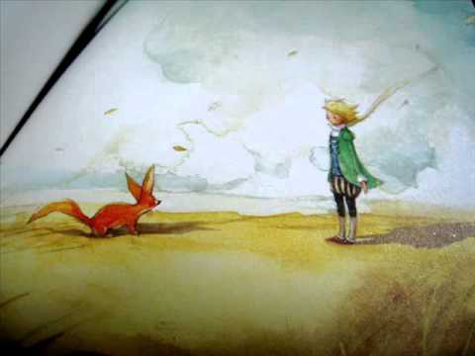
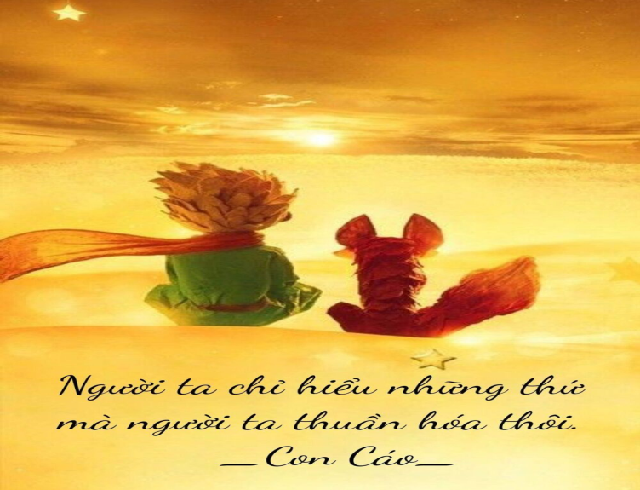
a. Nhân vật hoàng tử bé
Khi gặp cáo
Hoàng tử bé cư xử với cáo lịch sự, thân thiện khác với loài người trên Trái Đất coi cáo là con vật xấu tính, ranh mãnh, gian xảo. Cái nhìn của Hoàng tử bé ngây thơ, hồn nhiên, trong sáng luôn tin cậy và hướng tới cái phần đẹp đẽ, tốt lành, không bị giới hạn bởi định kiến, hoài nghi
Hoàng tử bé đồng ý cảm hóa cáo: vì hoàng tử bé nhận ra ý nghĩa của tình bạn mà cáo giảng giải qua từ cảm hóa: là kết bạn, tạo dựng mối quan hệ gần gũi, gắn kết tình cảm, biết quan tâm gắn bó với nhau. Hoàng tử bé đã trân trọng, lắng nghe không định kiến, hoài nghi.

Slide 93
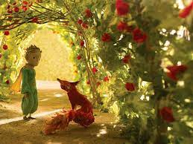
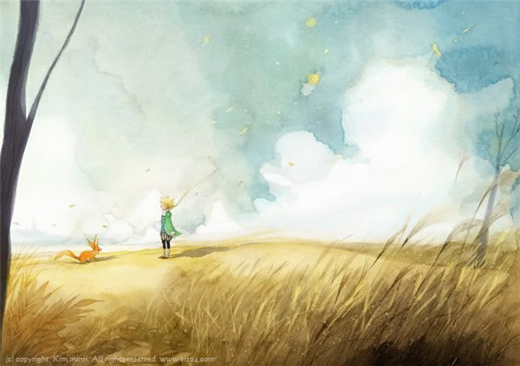
a. Nhân vật hoàng tử bé
Khi chia tay cáo
Hoàng tử bé đã động viên cáo, lặp lại lời cáo: “ Điều cốt lõi vô hình trong mắt trần”, “ Chính thời gian mà mình bỏ ra cho bông hồng của mình...”, “Mình sẽ có trách nhiệm với bông hồng của mình”.
Hoàng tử bé hiểu được “bí mật” của tình bạn, tình yêu, vượt qua được nỗi hoang mang, đau khổ thất vọng, tìm được hạnh phúc dành thời gian và trái tim cho ai đó. Hiểu biết về bản thân về cuộc sống, trách nhiệm với những gì mình gắn bó, yêu thương

Slide 94
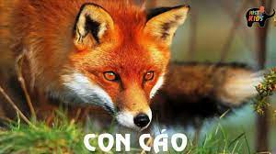
b. Nhân vật con cáo
Tìm hiểu đoạn trích trả lời các câu hỏi sau:
Từ cảm hóa xuất hiện bao nhiêu lần trong đoạn trích? Qua lời giải nghĩa của cáo, em hiểu cảm hóa là gì?
Điều gì ở hoàng tử bé khiến con cáo tha thiết mong được kết bạn với cậu?
Nếu được hoàng tử bé cảm hóa, cuộc sống của cáo sẽ thay đổi như thế nào? Qua đó, em cảm nhận như thế nào về ý nghĩa của tình bạn?

Slide 95
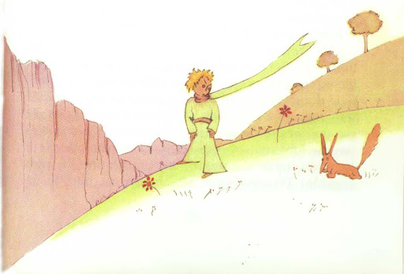
b. Nhân vật con cáo
Trước khi gặp hoàng tử bé:
Cuộc sống của cáo cô đơn, buồn bã. Cáo đang bị săn đuổi, sự hãi, trốn con người.

Slide 96

b. Nhân vật con cáo
Khi gặp hoàng tử bé:
Giải thích cho hoàng tử bé về cảm hóa:(từ cảm hóa xuất hiện 15 lần trong văn bản, gắn với nhiều chi tiết, sự kiện quan trọng)
Lúc đầu: không dám lại gần vì nhận ra mình chưa được cảm hóa.

Slide 97
b. Nhân vật con cáo
* Cảm hóa là chuyển hóa cái hoang dã và xa lạ, pha tạp, bất thiện thành cái gần gũi, tốt đẹp, trong sạch, thiện lành...và có thể chung sống thân thiện làm bạn. Là làm cho gần gũi hơn tức là kết nối tình cảm, dành thời gian hiểu nhau, kiên nhẫn làm thân với nhau. Khi chưa cảm hóa, hoàng tử bé và cáo là xa lạ, chẳng cần gì đến nhau, khi được cáo cảm hóa thì “tụi mình cần đến nhau”, và mỗi người sẽ “trở thành duy nhất trên đời”

Slide 98
b. Nhân vật con cáo
* Qua đó thấy nhân vật cáo khao khát được đón nhận, thấu hiểu; được sống với phần tốt lành , đẹp đẽ, được thay đổi, hoàn thiện bản thân.

Slide 99


THẢO LUẬN NHÓM
Thời gian thảo luận 5 phút trả lời câu hỏi sau:
Cảm nhận khác nhau của cáo về tiếng bước chân và cánh đồng lúa mì ở hai thời điểm trước và sau khi được hoàng tử bé cảm hóa?

Slide 100

b. Nhân vật con cáo
Cảm nhận khác nhau của cáo về tiếng bước chân và cánh đồng lúa mì ở hai thời điểm trước và sau khi được hoàng tử bé cảm hóa cho thấy nhờ có tình bạn của hoàng tử bé, cáo sẽ không cô đơn, buồn tẻ, sợ hãi.Tiếng bước chân vang lên như tiếng nhạc gọi cáo ra cửa hang, cánh đồng lúa mì hóa thân thương ấm áp như màu vàng óng của mái tóc hoàng tử bé.

Slide 101
b. Nhân vật con cáo
Khi chia tay hoàng tử bé, con cáo bộc lộ cảm xúc: “Mình sẽ khóc mất”. Cáo khẳng định những thứ mình “được”: “Mình được chứ - Con cáo nói - Bởi vì nó còn màu của lúa mì”
Có tình bạn thế giới xung quanh cáo trở nên rực rỡ, tỏa sáng, ấm áp, rộng mở, đáng yêu.
Cáo hiểu biết, giàu tình cảm, chân thành, khao khát được gần gũi, yêu thương và luôn hoàn thiện bản thân.

Slide 102
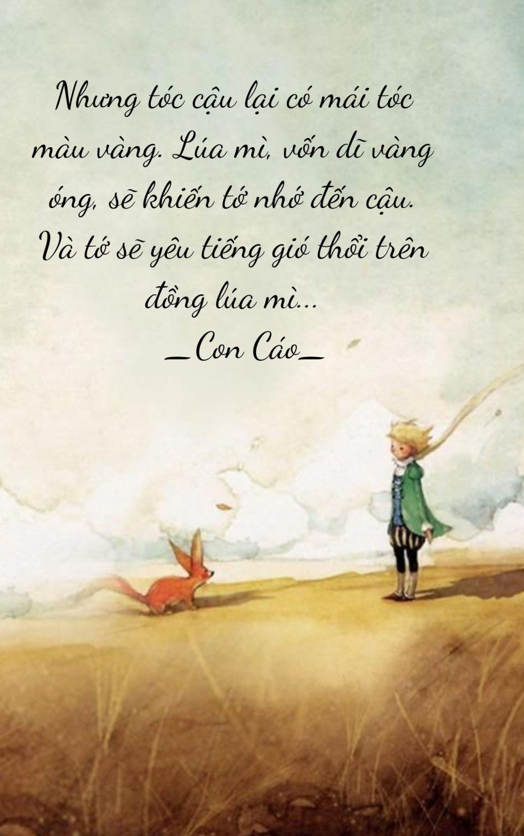


2. Những ý nghĩa gợi ra từ cuộc gặp gỡ
Việc tác giả để hoàng tử bé lặp lại câu nói của cáo cho dễ nhớ có dụng ý gì? (đó là phép tu từ nào em đã học). Em cảm nhận gì về câu nói: “Điều cốt lõi vô hình trong mắt trần”
Cáo đã chia sẻ nhiều bài học ý nghĩa về tình bạn. Theo em đó là những bài học nào?

Slide 103
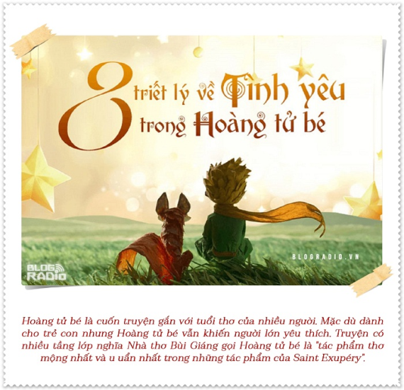
2. Những ý nghĩa gợi ra từ cuộc gặp gỡ
* Câu nói chứa đựng “bí mật” mà cáo dành cho hoàng tử bé: sử dụng hình ảnh ẩn dụ và mang ý nghĩa triết lí:
+ Con người cần phải biết nhìn nhận, đánh giá mọi thứ bằng tình yêu, và sự tin tưởng, thấu hiểu.
+ Khi chỉ nhìn bằng con tim, con người mới nhận ra, trân trọng giữ gìn những điều đẹp đẽ quý giá
+ Bí mật của tình yêu là sự kết nối giữa con người với con người, con người với vạn vật.

Slide 104


2. Những ý nghĩa gợi ra từ cuộc gặp gỡ
Bài học về ý nghĩa của tình bạn: mang đến niềm vui, hạnh phúc; khiến cuộc sống trở nên phong phú, đẹp đẽ hơn.
Bài học về cách kết bạn: cần thân thiện, kiên nhẫn, giành thời gian để “cảm hóa” nhau.
Bài học về cách nhìn nhận, đánh giá, trách nhiệm đối với bạn bè: “thấy rõ với trái tim”, biết quan tâm, lắng nghe, thấu hiểu, bảo vệ...

Slide 105
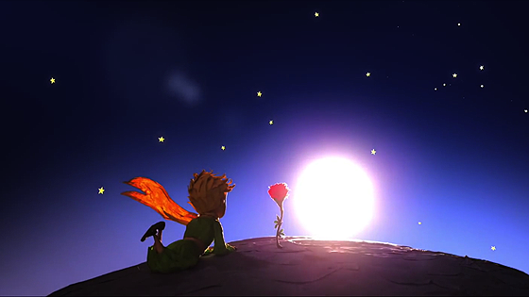
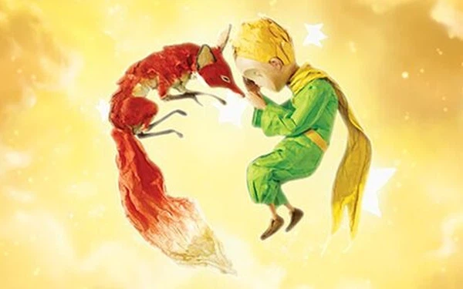
III. Tổng kết
1. Nghệ thuật
Cách xây dựng nhân vật thông qua nhiều chi tiết miêu tả lời nói, suy nghĩ, cảm xúc. Từ đó làm nổi bật đặc điểm nhân vật.
Nhân vật con cáo được nhân hóa như con người thể hiện đặc điểm của truyện đồng thoại.
Ngôn ngữ đối thoại sinh động, phong phú. Truyện giàu chất tưởng tượng (hoàng tử bé đến từ hành tinh khác, con cáo có thể trò chuyện kết bạn với con người...)

Slide 106
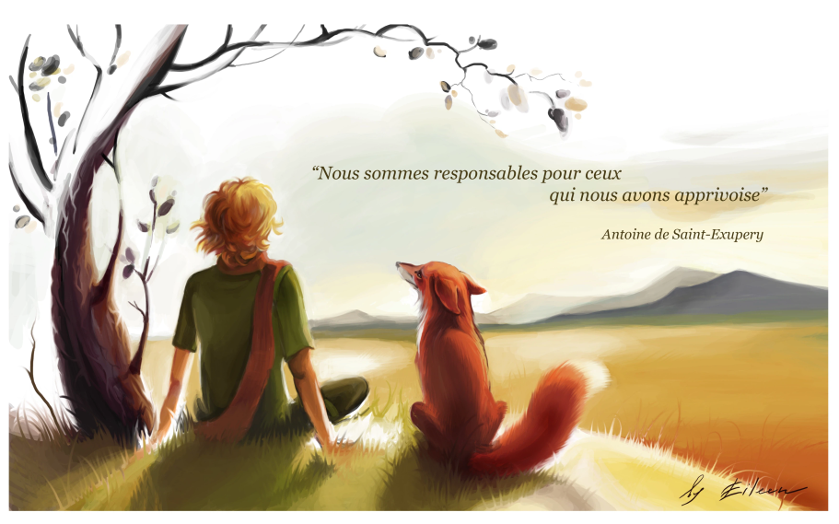
III. Tổng kết
2. Nội dung
Qua cuộc gặp gỡ giữa hoàng tử bé và con cáo, tác giả đã vẽ ra một thế giới cảm xúc hồn nhiên, ngây thơ, trong trẻo dành tặng cho trẻ thơ.
Giúp người đọc cảm nhận được ý nghĩa của tình bạn, ý thức trách nhiệm với bạn bè, với những gì mà mình gắn bó, yêu thương.

Slide 107
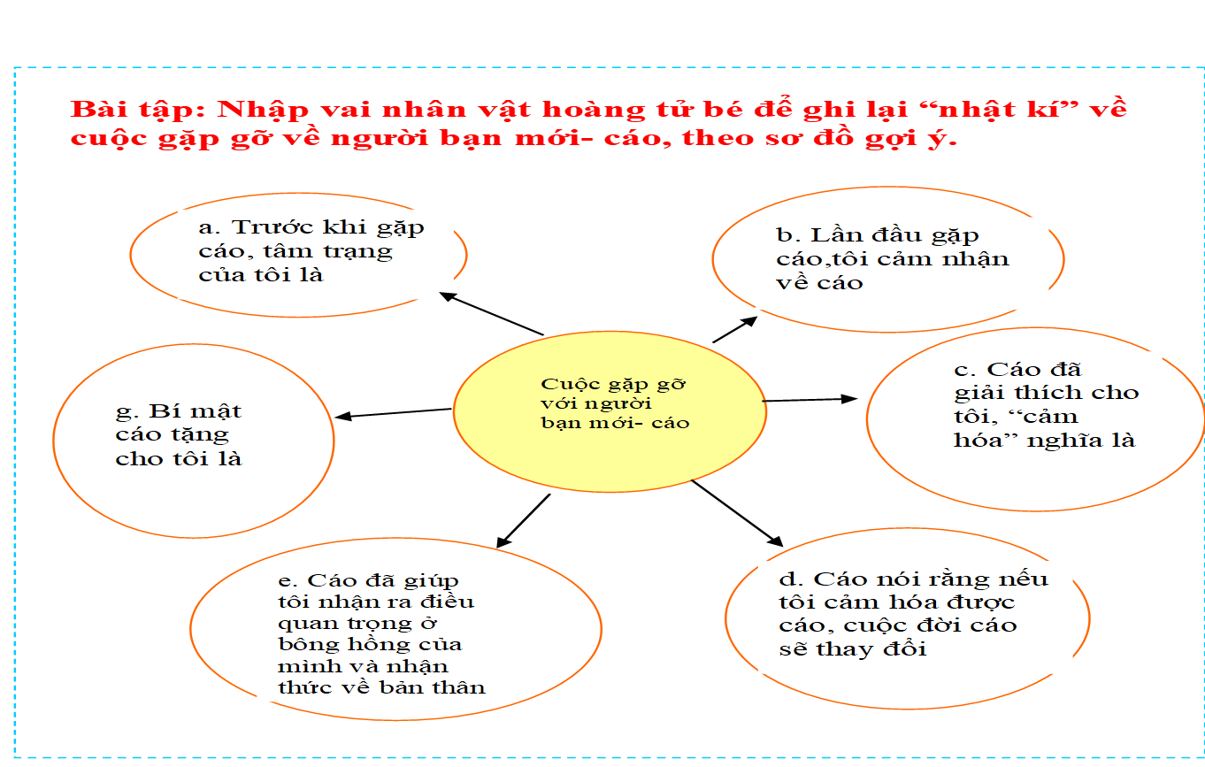
HOẠT ĐỘNG LUYỆN TẬP

Slide 108

HOẠT ĐỘNG VẬN DỤNG
1. Đề bài
Tưởng tượng và viết đoạn văn (khoảng 5-7 câu) miêu tả cảm xúc của nhân vật cáo sau khi từ biệt hoàng tử bé.

Slide 109
HOẠT ĐỘNG VẬN DỤNG
2. Yêu cầu:
Về nội dung: Miêu tả cảm xúc của nhân vật cáo sau khi từ biệt hoàng tử bé, thông qua trí tưởng tượng, học sinh sáng tạo tiếp văn bản.
Đoạn văn giới hạn số câu: khoảng 5-7 câu

Slide 110
HOẠT ĐỘNG VẬN DỤNG
3. Các bước tiến hành
Bước 1: Hình dung, tưởng tượng bối cảnh sự việc: Cáo nhớ hoàng tử bé.
Bước 2: Miêu tả cảm xúc của cáo thông qua: ý nghĩ về mái tóc, bước chân của hoàng tử bé. Cảm nhận được sự gần gũi ấm áp.
Bước 4: Đọc và kiểm tra lại, chia sẻ.
Bước 3: Viết

Slide 112

THỰC HÀNH TIẾNG VIỆT
1. Nghĩa của từ
Có những cách nào giúp ta hiểu được nghĩa của từ?
Để hiểu được nghĩa của từ, có thể dựa vào từ điển, có thể đoán nghĩa của từ dựa vào câu văn, đoạn văn mà từ đó xuất hiện; đối với từ Hán Việt có thể giải nghĩa từng thành tố tạo nên từ.

Slide 113
THỰC HÀNH TIẾNG VIỆT
1. Nghĩa của từ
2. Phép tu từ:
Việc sử dụng phép tu từ làm cho việc diễn đạt sinh động, gợi hình, gợi cảm.
Phép so sánh: tiếng bước chân của hoàng tử bé với tiếng nhạc, một âm thanh du dương, mang cảm xúc
Tác dụng: so sánh như vậy để thấy được tiếng bước chân của hoàng tử bé gần gũi, ấm áp, quen thuộc với cáo. Như vậy nhờ sự gắn bó yêu thương , những điều tưởng như nhạt nhẽo “ai cũng giống ai” lại trở nên đặ biệt và đầy ý nghĩa.
Hiệu quả của việc sử dụng phép tu từ là gì? Chỉ ra và nêu tác dụng của phép tu từ so sánh trong câu : “ Còn bước chân của bạn sẽ gọi mình ra khỏi cửa hang, như là tiếng nhạc”

Slide 114
THỰC HÀNH TIẾNG VIỆT
3. Từ láy, từ ghép:
Từ ghép là từ phức được tạo nên bằng cách ghép các tiếng, giữa các tiếng có quan hệ với nhau về nghĩa. Ví dụ: tiếng nhạc, bánh mì, vàng óng
Từ láy là từ phức mà các tiếng chỉ có quan hệ với nhau về âm (lặp lại âm đầu, vần hoặc lặp lại cả âm đầu và vần) .Ví dụ: bồn chồn, lo lắng, phàn nàn

Slide 115
II. Luyện tập
Bài 1 SGK trang 26: Tìm và giải thích nghĩa một sô từ có mô hình cấu tạo như từ cảm hóa:
Từ có yếu tố hóa được hiểu theo nghĩa là "trở thành, làm cho trở thành hay làm cho tính chất mà trước đó chưa có":
Từ Hán Việt theo mô hình như từ cảm hóa: tha hóa, xã hội hóa, nhân cách hóa, đồng hóa, trẻ hóa, hiện đại hóa, công nghiệp hóa,...
- Tha hóa: biến thành cái khác, mang đặc điểm trái ngược với bản chất vốn có.
- Nhân cách hóa: gán cho loài vật hoặc vật vô tri hình dáng, tính cách như con người (một biện pháp tu từ).
- Công nghiệp hóa: là quá trình phát triển nâng cao tỉ trọng của ngành công nghiêp của một vùng hay một quốc gia.

Slide 116
II. Luyện tập
Bài 2 SGK trang 26
Giải thích nghĩa của các từ in đậm trong câu:
- Sửa soạn: chuẩn bị, sắp đặt trước để làm việc gì đó.
- Cốt lõi: cái chính và quan trọng nhất
- Đơn điệu: chỉ có một sự lặp đi lặp lại, ít thay đổi. Cuộc sống đơn điệu.
- Trống rỗng: không chứa đựng cái gì
- Kiên nhẫn: bến bỉ, nhẫn nại dẫu có gặp khó khăn, trở ngại.

Slide 117
II. Luyện tập
Bài 3 SGK trang 26: Với mỗi từ sau, hãy đặt thành một câu: đơn điệu, kiên nhẫn, cốt lõi
- Điều cốt lõi của tình bạn là trân trọng và yêu thương lẫn, giúp đỡ nhau.
- Tôi rất kiên nhẫn mỗi khi làm bài tập.
- Cuộc sống của tôi không hề đơn điệu chút nào.

Slide 118

II. Luyện tập
Bài 4 SGK trang 26:
Những lời thoại được lặp đi lặp lại trong VB: Vĩnh biệt, Điều cốt lõi vô hình trong mắt trần, chính thời gian mà bạn bỏ ra cho bông hồng của bạn, bạn có trách nhiệm với bông hỗng của bạn...
Những lời thoại lặp đi lặp lại như vậy vừa có tác dụng nhấn mạnh nội dung câu nói, vừa tạo tính nhạc, chất thơ cho văn bản.

Slide 119

II. Luyện tập
Bài 5 SGK trang 26:
- Dung lượng đoạn văn từ 5-7 câu
- Nội dung của đoạn văn cảm nhận về nhân vật hoàng tử bé hoặc cáo trong VB Nếu cậu muốn có một người bạn
- Đoạn văn sử dụng ít nhất 2 từ ghép, 2 từ láy

Slide 121
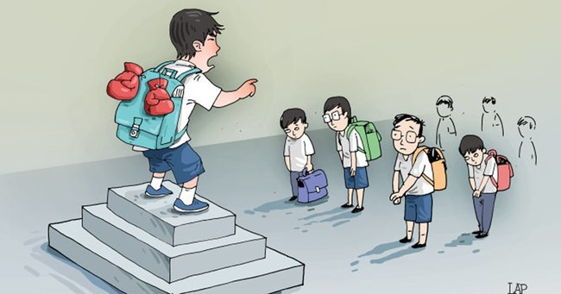
BẮT NẠT
(Nguyễn Thế Hoàng Linh)

Slide 122
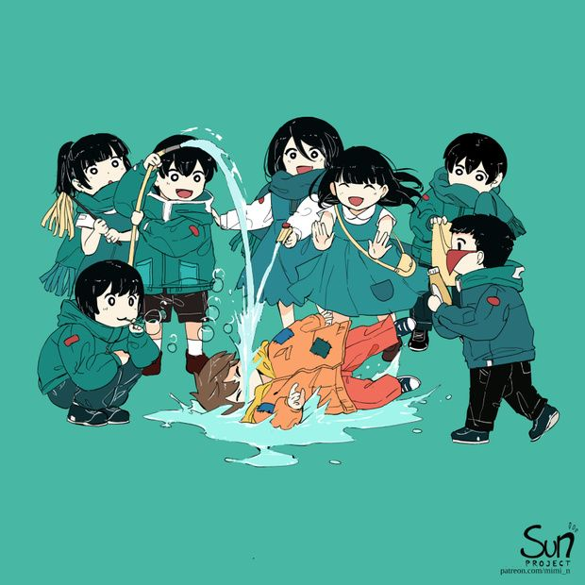

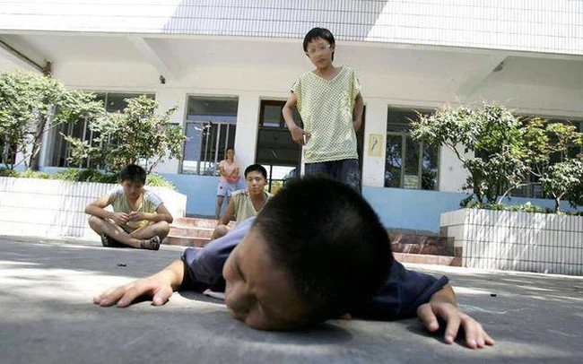
BẮT NẠT
(Nguyễn Thế Hoàng Linh)
HOẠT ÐỘNG 1 : KHỞI ÐỘNG
Những bức tranh trên gợi cho em nghĩ đến hành vi nào? Em nghĩ gì về hành vi ấy?
Nếu bị bạn bắt nạn, em sẽ làm gì?

Slide 123

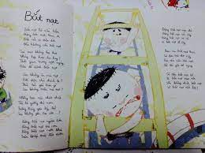
BẮT NẠT
(Nguyễn Thế Hoàng Linh)
“ Bắt nạt” hành vi khá phổ biến trong tuổi học trò. Đơn giản thì dành của bạn cây bút, quyển sách, món đồ, đáng lo hơn là những lời nói dọa nạt, những lần động chân, động tay. Mức độ ảnh hưởng của hành vi bắt nạn thì cũng đáng kể. Nhiều bạn HS rơi vào tâm trạng lo lắng, hoang mang, thậm chí sợ hãi. Nói đến chuyện bắt nạt, có lẽ chỉ ở các giờ học ngoại khóa, các tiết trải nghiệm thôi. Ấy thế mà nhà thơ Nguyễn Thế Hoàng Linh lại viết thành thơ các em ạ.
Trước một hành động rất xấu xí ấy, nhà thơ muốn nhắc nhở mỗi chúng ta cần làm gì? Chúng ta cùng khám phá bài thơ!

Slide 124
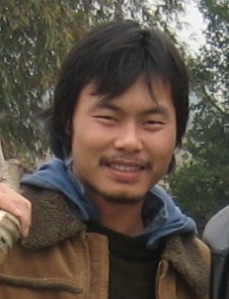
I. Đọc- tìm hiểu chung
1. Tác giả:
Hãy đọc SGK trang 31 và giới thiệu những hiểu biết của em về nhà thơ Nguyễn Thế Hoàng Linh Em biết những tác phẩm nào của nhà thơ?

Slide 125


I. Đọc- tìm hiểu chung
1. Tác giả:
Nguyễn Thế Hoàng Linh sinh năn 1982, quê ở Hà Nội, là một nhà thơ trẻ, sáng tác thơ từ năm 12 tuổi, anh có hàng ngàn bài thơ
- Thơ anh viết cho trẻ em rất hồn nhiên, ngộ nghĩnh, trong trẻo, vui tươi
- Các tập thơ: Uống một ngụm nước biển, Bé tập tô, Ra vườn nhặt nắng...
Nguyễn Thế Hoàng Linh

Slide 126



I. Đọc- tìm hiểu chung
1. Đọc, chú thích
Đọc văn bản giọng đọc tâm tình, gần gũi, dứt khoát.

Slide 127

I. Đọc- tìm hiểu chung
1. Đọc, chú thích
Qua phần chuẩn bị bài ở nhà, hãy cho biết VB Bắt nạt thuộc loại gì? Giới thiệu khái quát về tác phẩm? (Bài thơ được rút ra từ tập thơ nào, thể thơ gì)
Nhân vật “tớ” là ai? Nhân vật tớ có vai trò gì trong bài thơ ?
2. Tìm hiểu chung

Slide 128

I. Đọc- tìm hiểu chung
1. Đọc, chú thích
b. Tìm hiểu chung
- Xuất xứ: In trong tập thơ: , Ra vườn nhặt nắng, sáng tác năm 2017
- Thể thơ: 5 chữ
- Phương thức biểu đạt chính: Biểu cảm.
- Chủ đề: Hiện tượng bắt nạt
- Nhân vật trữ tình: Tác giả xưng “tớ”

Slide 129

II. Đọc – hiểu văn bản
Hoạt động nhóm
Nhân vật "tớ" trong bài thể hiện thái độ như thế nào với các bạn bắt nạt và bị bắt nạt?
Tìm những câu thơ thể hiện thái độ của nhân vật tớ với người bắt nạn? -Cách đề cập vấn đề của nhân vật tớ có gì đặc sắc (cách xưng hô, giọng thơ, cách nói...của nhân vật tớ)?
Cụm từ “đừng bắt nạt” được xuất hiện bao nhiêu lần trong bài thơ? Đó là phép tu từ gì, tác dụng của phép tu từ ấy?
Từ đó, em hãy nhận xét về thái độ của nhân vật tớ với người bắt nạt? Em có đồng tình với thái độ đó không?

Slide 130

II. Đọc – hiểu văn bản
Những câu thơ bày tỏ thái độ của nhân vật tớ với người bắt nạt:
- Bắt nạt là xấu lắm
- Bất cứ ai trên đời/Đều không cần bắt nạt.
- Vẫn không thích bắt nạt/ Vì bắt nạt rất hôi
1. Thái độ của nhân vật tớ
a. Với các bạn bắt nạt

Slide 131
II. Đọc – hiểu văn bản
1. Thái độ của nhân vật tớ
a. Với các bạn bắt nạt
- Vẫn không thích bắt nạt/ Vì bắt nạt rất hôi
+ Cách xưng hô: “tớ- bạn”, gọi “bạn ơi” tạo giọng thơ tâm tình, trò chuyện.
+ Câu hỏi dí dỏm, hài hước: “Sao không nhảy híp- hóp?”, “Sao không ăn mù tạp?”
+ Cụm từ “đừng bắt nạt” nhiều lần lặp đi lặp lại trong bài thơ. Phép điệp ngữ “đừng bắt nạt” là lời nhắc nhở, thể hiện thái độ phủ định với thói xấu bắt nạt.

Slide 132


II. Đọc – hiểu văn bản
1. Thái độ của nhân vật tớ
a. Với các bạn bắt nạt
* Nhân vật tớ bày tỏ thái độ đối với các bạn bắt nạt rất thẳng thắn, phủ nhận một cách dứt khoát, mạnh mẽ chuyện bắt nạt. Coi đó là việc xấu xí, không nên làm.
* Tuy nhiên, nhân vật tớ không dùng cách lên án kịch liệt mà ngược lại thái độ cởi mở, thân thiện.

Slide 133


II. Đọc – hiểu văn bản
1. Thái độ của nhân vật tớ
a. Với các bạn bắt nạt
b. Với các bạn bị bắt nạt
- Người bị bắt nạt có thể là tất cả mọi người, mọi sự vật, mọi thứ
- Thái độ về người bị bắt nạt: “ Những bạn nào nhút nhát/ Thì là giống thỏ non/Trông đáng yêu đấy chứ”. Dùng hình ảnh so sánh người bị bắt nạt với “thỏ non” thể hiện thái độ gần gũi, tôn trọng và yêu mến
- Thái độ bênh vực: “Bạn nào bắt nạt bạn/ Cứ đưa bài thơ này/ Bảo nếu thích bắt nạt/ Thì đến gặp tớ ngay”

Slide 134


II. Đọc – hiểu văn bản
1. Thái độ của nhân vật tớ
2. Ý vị hài hước của bài thơ
Bài thơ nói chuyện bắt nạt ẩn chứa ý vị hài hước. Hãy chỉ ra một số biểu hiện của ý vị hài hước đó?
- Bắt nạt là một thói xấu, có thể gây tổn thương, nỗi sợ hãi, ám ảnh, thậm chí cả hậu quả nặng nề nhưng bài thơ lại nói bằng giọng điệu hồn nhiên, dí dỏm, thân thiện
- Cách nói hài hước, dí dỏm, hình ảnh thơ ngộ nghĩnh: “Sao không ăn mù tạp/ Đối diện thử thách đi”
“Tại sao lại không hát/ Nhảy híp hóp cho hay”.
- Lí giải hồn nhiên, phù hợp tâm lí trẻ thơ: Bắt nạt “rất hôi”, “dễ lây” tạo ra tiếng cười nhẹ nhàng, khiến câu chuyện dễ tiếp nhận, thể hiện cách nhìn thân thiện, bao dung và tinh thần đối thoại. Bởi vì không chỉ người bị bắt nạt cần bảo vệ, mà người bắt nạt cũng cần được giúp đỡ.

Slide 135
III. Tổng kết
1. Nội dung:
- Bài thơ nói về hiện tượng bắt nạt là thói quen xấu xí, đáng chê. Từ đó giúp mọi người có thái độ đúng đắn trước hiện tượng bắt nạt, góp phần xây dựng môi trường học đường lành mạnh, an toàn, hạnh phúc.
- Tâm hồn thơ trong sáng, cách nhìn thân thiện, bao dung của nhà thơ.
2. Nghệ thuật:
- Thể thơ 5 chữ
- Hình ảnh thơ ngộ nghĩnh.
- Giọng thơ hài hước, dí dỏm, tâm tình, gần gũi, tạo không khí thân thiện, khiến người nghe dễ tiếp nhận, thể hiện cách nhìn bao dung.
Đọc bài thơ, em thấy tác giả muốn nhắn gửi thông điệp gì?
Đồng thời giúp em hiểu gì vẻ đẹp tâm hồn của nhà thơ Nguyễn Thế Hoàng Linh?
Nghệ thuật đặc sắc của bài thơ như thế nào?

Slide 136

HOẠT ĐỘNG 4: LUYỆN TẬP
Đề bài
Viết một đoạn văn ngắn (5 đến 7 dòng), nêu suy nghĩ của em về hiện tượng bắt nạt trong học đường.

Slide 137

HOẠT ĐỘNG 4: LUYỆN TẬP
Yêu cầu:
Về nội dung: HS bày tỏ quan điểm của mình về hiện tượng bắt nạt trong học đường.
Gợi ý:
Hiện tượng bắt nạt trong học đường là hiện tượng đáng chê/ tiêu cực, cần loại bỏ.
Tại sao? Lí giải những hậu quả đối với người bị bắt nạt, người bắt nạt, mọi người.
Cần xây dựng môi trường học đường AN TOÀN, HẠNH PHÚC.
Đoạn văn giới hạn số câu: khoảng 5-7 câu.

Slide 138
HOẠT ĐỘNG 5: VẬN DỤNG.
Nội dung thảo luận: | Tình huống bị bắt nạt: Em im lặng, chịu đựng, chống đối lại kẻ bắt nạt hay tìm sự giúp đỡ từ bạn bè, thầy cô, người thân?
 | Tình huống chứng kiến chuyện bắt nạt: em thờ ơ, không quan tâm vì đó là chuyện không liên quan đến mình, có thể gây nguy hiểm cho mình hoặc “vào hùa” để cổ vũ hay can ngăn kẻ bắt nạt và bênh vực nạn nhân bị bắt nạt?
 | Tình huống là kẻ bắt nạt: Em coi đó là chuyện bình thường, thậm chí là một cách khẳn định bản thân hay nhận ra đó là hành vi xấu cần loại bỏ, cảm thấy ân hận và xin lỗi ngườ bị bắt nạt?
Thảo luận nhóm trong thời gian 5 phút,trả lời các câu hỏi sau:

Slide 139

HOẠT ĐỘNG 5: VẬN DỤNG.
Thái độ ứng xử của HS trong các tình huống thực tiễn:
- Tình huống bị bắt nạt:
- Tình huống chứng kiến chuyện bắt nạt:
- Tình huống là kẻ bắt nạt

Slide 140

VIẾT
KỂ VỀ MỘT TRẢI NGHIỆM CỦA EM
1. Yêu cầu đối với bài văn kể một trải nghiệm
- Được kể từ người kể chuyện ngôi thứ nhất.
- Giới thiệu được trải nghiệm đáng nhớ.
-Tập trung vào sự việc đã xảy ra.
-Thể hiện được cảm xúc của người viết trước sự việc được kể.

Slide 141
VIẾT
KỂ VỀ MỘT TRẢI NGHIỆM CỦA EM
* Bước 1: Đọc văn bản Trải nghiệm buồn của tôi
- Đọc lại tác phẩm truyện cần kể lại.
- Xem xét các chi tiết, hình ảnh, từ ngữ biểu cảm có thể thêm vào (trong đó có cách kết thúc truyện).

Slide 142
VIẾT
KỂ VỀ MỘT TRẢI NGHIỆM CỦA EM
HOẠT ĐỘNG THẢO LUẬN THEO BÀN
- Vì sao em biết câu chuyện này được kể ở ngôi thứ nhất?
- Phần đoạn, đoạn nào của bài viết giới thiệu câu chuyện?
- Bài viết tập trung kể vào sự việc nào?
- Những từ ngữ thể hiện cảm xúc của người kể trước sự việc được kể?
- Dòng nào, đoạn nào chỉ ra lí do trải nghiệm đó có ý nghĩa với người viết, giúp người viết thay đổi thái độ, và hành động?

Slide 143
VIẾT
KỂ VỀ MỘT TRẢI NGHIỆM CỦA EM
* Bước 2: Nhận xét, phân tích các yêu cầu cụ thể:
+ Ngôi kể: thứ nhất vì người kể chuyện xưng “tôi”:
+ Mở bài: Phần đầu đã giới thiệu trải nghiệm cùng người bạn nhỏ ấy là câu chuyện đáng nhớ với cả ba mẹ con tôi.

Slide 144
VIẾT
KỂ VỀ MỘT TRẢI NGHIỆM CỦA EM
Sự việc chính:
Sự việc1: Ngôi nhà của ba mẹ con xinh xăn nhưng rất nhiều chuột
Sự việc3: Ngôi nhà nhỏ thay đổi từ khi có Mun
Sự việc4: Một buổi chiều Mun đã bị mất tích
Sự việc2: Bà ngoại gửi cho ba mẹ con một con mèo

Slide 145
3. Viết bài: Viết bài văn kể lại một trải nghiệm của em.
Bước 1: Chọn lựa đề tài
Bước 2: Tìm ý ( điền phiếu tìm ý)
PHIẾU TÌM Ý
Đó là chuyện gì? Xảy ra ở đâu ? khi nào?
Những ai đã tham gia vào câu chuyện? Họ như thế nào? Họ đã có lời nói, hành động, cử chỉ gì?
Diễn biến của câu chuyện: Điều gì đã xảy ra? Theo thứ tự như thế nào?
Vì sao câu chuyện lại xảy ra như vậy?
Cảm xúc của em như thế nào khi câu chuyện diễn ra và khi kể lại

Slide 146
3. Viết bài: Viết bài văn kể lại một trải nghiệm của em.
Bước 1: Chọn lựa đề tài
Bước 2: Tìm ý ( điền phiếu tìm ý)
- Lập dàn ý bằng cách dựa vào các ý đã tìm được, sắp xếp lại theo ba phần lớn của bài văn, gồm:
+ Mở bài: Giới thiệu câu chuyện
+ Thân bài: Kể lại diễn biến của câu chuyện theo trình nhất định (tự thời gian,không gian...)
+ Kết bài: Nêu cảm nghĩ về câu chuyện vừa kể.

Slide 147

3. Viết bài: Viết bài văn kể lại một trải nghiệm của em.
Bước 1: Chọn lựa đề tài
Bước 2: Tìm ý ( điền phiếu tìm ý)
Bước 3: Viết
Dựa vào dàn ý, viết thành bài văn kể về trải nghiệm của mình.

Slide 148
3. Viết bài: Viết bài văn kể lại một trải nghiệm của em.
Bước 1: Chọn lựa đề tài
Bước 2: Tìm ý ( điền phiếu tìm ý)
Bước 3: Viết
Bước 4: Xem lại và chỉnh sửa, rút kinh nghiệm.
* Kiểm tra, điều chỉnh bài viết.
- Đọc kĩ bài viết của mình và khoanh tròn những lỗi chính tả, lỗi sử dụng từ ngữ (nếu có). Sau đó sửa lại các lỗi đó.
- Gạch chân những câu sai ngữ pháp bằng cách phân tích cấu trúc ngữ pháp và sửa lại cho đúng (nếu có).

Slide 149
Bước 4: Xem lại và chỉnh sửa, rút kinh nghiệm.
PHIẾU CHỈNH SỬA BÀI VIẾT
Nhiệm vụ: Hãy đọc bài viết của mình và hoàn chỉnh bài viết bằng
cách trả lời các câu hỏi sau:
1. Bài viết đã giới thiệu được trải nghiệm đáng nhớ chưa?................................
2. Nội dung bài viết đã được sắp xếp theo trình tự thời gian chưa?(Nếu chưa,
hãy thay đổi như thế nào cho hợp lí)...................................................................
3. Bài có sử dụng nhất quán từ ngữ xưng hô không?...........................................
4. Có nên bổ sung nội dung cho bài viết không? (Nếu có, hãy viết rõ ý cần bổ
sung.)..................................................................................................................
5. Có nên lược bỏ các câu trong bài viết không? (Nếu có, hãy viết rõ câu
hay đoạn cần lược bỏ.)…………………………………………………………
6. Bài viết có mắc lỗi chính tả hay lỗi diễn đạt không? (Nếu có, hãy viết rõ
các mắc lỗi chính tả hay lỗi diễn đạt cần sửa chữa.)………………………….

Slide 151

NÓI VÀ NGHE
KỂ LẠI MỘT TRẢI NGHIỆM CỦA EM

Slide 152


NÓI VÀ NGHE
KỂ LẠI MỘT TRẢI NGHIỆM CỦA EM
Nghe và xem một đoạn
video (có tiếng và hình)
kể một câu chuyện.
Em có nhận xét gì về giọng kể, ngôi kể?

Slide 153

VIDEO

Slide 154


NÓI VÀ NGHE
1. Chuẩn bị nội dung nói
Bước 1: Người nghe, mục đích, không gian và thời gia nói (trình bày).
- Bài nói nhằm mục đích gì?
- Người nghe là ai?
- Em chọn không gian nào để thực hiện bài nói (trình bày)?
- Em dự định trình bày trong bao nhiêu phút?

Slide 155
NÓI VÀ NGHE
1. Chuẩn bị nội dung nói
Bước 1: Người nghe, mục đích, không gian và thời gia nói (trình bày).
Bước 2: Chuẩn bị nội dung nói
- Xác định đề tài:
- Các ý cần phải nói và sắp xếp theo trình tự phù hợp:

Slide 156

1. Chuẩn bị nội dung nói
Bước 1: Người nghe, mục đích, không gian và thời gia nói (trình bày).
Bước 2: Chuẩn bị nội dung nói
Bước 3: Luyện tập và trình bày.
Để trình bày tốt, em hãy luyện tập trước ( trình bày một mình hoặc trước bạn bè, người thân)
Cách nói: tự nhiên, gần gũi, chia sẻ, giãi bày.

Slide 157
Bước 4: Trao đổi, đánh giá.
* Bảng tự kiểm tra bài nói.
Nội dung kiểm tra | Đạt/ chưa đạt
Bài nói có đủ các phần mở bài, thân bài, kết bài.
Người kể trình bày chi tiết các sự việc xảy ra.
Các sự việc được kể theo trình tự thời gian.
Các hành động của nhân vật được kể đầy đủ.
Người kể dùng ngôi thứ nhất để kể lại câu chuyện.
Người kể thể hiện cảm xúc phù hợp với nội dung được kể.
Lí giải được sự quan trọng, ý nghĩa của vấn đề được nói.

Slide 158
NÓI VÀ NGHE
1. Chuẩn bị nội dung nói
2. Trình bày bài nói
3. Đánh giá bài nói

Slide 159

CỦNG CỐ VÀ MỞ RỘNG
Các em ạ, việc đọc đối với mỗi chúng ta là vô cùng quan trọng, đọc giúp chúng ta mở mang hiểu biết, trau dồi vốn ngôn ngữ, hoàn thiện tâm hồn. Các em đã tự đọc được những câu chuyện nào, những bài thơ nào rồi nhỉ. Sau khi thầy/ cô đã hướng dẫn các em cách khai thác từng thể loại truyện, thơ...Tiết học hôm nay, chúng ta cùng chia sẻ về kết quả của việc đọc mở rộng ở nhà nhé!

Slide 160
HOẠT ĐỘNG 4: VẬN DỤNG.
- Đối với văn bản truyện: | + Người kể chuyện là ai?
 | + Chỉ một số đặc điểm giúp em nhận biết đó là truyện đồng thoại.
 | + Nhân vật: Câu chuyện có mấy nhân vật? Nhân vật trong câu chuyện gồm những ai? Ai là nhân vật chính?
 | + Liệt kê chi tiết tiêu biểu để tác giả miêu tả đặc điểm nhân vật thông qua các yếu tố miêu tả ngoại hình, hành động suy nghĩ, mối quan hệ với các nhân vật khác, lời nói.
- Cảm nhận về đặc điểm của nhân vật?
Thảo luận nhóm trong thời gian 5 phút,trả lời các câu hỏi sau:

Slide 161
PHIẾU HỌC TẬP
Nhân vật
Ngoại hình
….........................................................................................................................................
Suy nghĩ và hành động
……………………………………………………………………………………..…
Lời nói
………………………………………………………………………………….......
Mối quan hệ với các nhân vật khác
………………………………………………………………………………………...

Slide 162
HOẠT ĐỘNG VẬN DỤNG CHO CẢ BÀI HỌC
Đề bài.Trong đoạn trích Bài học đường đời đầu tiên nhờ Dế Choắt, Dế Mèn đã rút ra bài học cho mình. Trong đoạn trích Nếu cậu muốn có một người bạn ...cáo bày tỏ nếu được kết bạn với hoàng tử bé, cuộc đời cáo sẽ thay đổi như thể được mặt trời chiếu sáng. Hãy kể về một thay đổi tích cực của bản thân mà em có được nhờ bạn bè.

Slide 163
HOẠT ĐỘNG VẬN DỤNG CHO CẢ BÀI HỌC
1. Tìm hiểu đề:
- Yêu cầu kể về một thay đổi tích cực của bản thân mà em có được nhờ bạn bè
2. Tìm ý.
- Được kể từ người kể chuyện ngôi thứ nhất.
- Giới thiệu được về một thay đổi tích cực của bản thân.
- Lí do của sự thay đổi: Tập trung vào sự việc đã xảy ra gắn với một kỉ niệm về tình bạn (Kỉ niệm vui, hay buồn, người bạn đã có hành động, lời nói, việc làm nào để giúp em thay đổi tích cực).
- Thể hiện được cảm xúc của người viết trước sự việc được kể.

Slide 164


THỰC HÀNH ĐỌC: NHỮNG NGƯỜI BẠN
(Trích Tôi là Bê-tô, Nguyễn Nhật Ánh)
Tác giả
Hãy nêu ngắn gọn những hiểu biết của em về nhà văn Nguyễn Nhật Ánh?
Em biết những tác phẩm nào của nhà văn Nguyễn Nhật Ánh? Đặc biệt là những tác phẩm viết cho thiếu nhi?

Slide 165



THỰC HÀNH ĐỌC: NHỮNG NGƯỜI BẠN
(Trích Tôi là Bê-tô, Nguyễn Nhật Ánh)
Nhà văn Nguyễn Nhật Ánh, sinh năm 1955, quê Quảng Nam
Là nhà văn được độc giả lứa tuổi thiếu nhi yêu thích.
Tác phẩm tiêu biểu: Kính vạn hoa, Tôi thấy hoa vàng trên cỏ xanh, Cho tôi một vé đi tuổi thơ, Mắt biếc...
Nguyễn Nhật Ánh

Slide 166

THỰC HÀNH ĐỌC: NHỮNG NGƯỜI BẠN
(Trích Tôi là Bê-tô, Nguyễn Nhật Ánh)
II. Tìm hiểu chung
Xuất xứ:
Văn bản “Những người bạn” trích trong tác phẩm nào? Giới thiệu ngắn gọn về tác phẩm?
Văn bản kể về điều gì? Em hãy tóm tắt sự việc chính.
Chỉ ra những đặc điểm của thể loại đồng thoại được thể hiện trong văn bản Những người bạn?

Slide 167

THỰC HÀNH ĐỌC: NHỮNG NGƯỜI BẠN
(Trích Tôi là Bê-tô, Nguyễn Nhật Ánh)
II. Tìm hiểu chung
Xuất xứ:
Văn bản “Những người bạn” trích truyện “Tôi là Bê-tô”. Truyện kể về cuộc sống của chú cho Bê-tô cùng hai người bạn là Lai-ca và Bi-nô. Chủ của Bi-nô và Bê-tô là chị Ni, còn Lai-ca sống ở nhà bà cố chị Ni.

Slide 168
THỰC HÀNH ĐỌC: NHỮNG NGƯỜI BẠN
(Trích Tôi là Bê-tô, Nguyễn Nhật Ánh)
II. Tìm hiểu chung
2, Đọc, tóm tắt
- Đoạn trích “Những người bạn” được trích từ chương 4 và 5 kể về tình cảm yêu mến và gắn bó của Bê-tô dành cho Lai- ca và Bi-nô
- Người kể chuyện trong VB là Bê tô- kể ngôi thứ nhất, xưng “tôi”.
- Nhân vật: Bê-tô, Lai-ca, Bi-nô

Slide 169
THỰC HÀNH ĐỌC: NHỮNG NGƯỜI BẠN
(Trích Tôi là Bê-tô, Nguyễn Nhật Ánh)
II. Tìm hiểu chung
3. Thể loại: Truyện đồng thoại
4. Nhân vật
a. Nhân vật Lai-ca:
b. Nhân vật Bi-nô
* Cảm nhận, suy nghĩ của nhân vật “tôi” về hai người bạn

Slide 170
THỰC HÀNH ĐỌC: NHỮNG NGƯỜI BẠN
(Trích Tôi là Bê-tô, Nguyễn Nhật Ánh)
II. Tìm hiểu chung
5. Nghệ thuật xây dựng văn bản
- Ngôi kể thứ 1, Bê-tô kể lại cảm xúc, suy nghĩ của mình về những người bạn tạo ra cái nhìn trong trẻo, hồn nhiên về người bạn, và về cuộc sống phù hợp với tâm lí trẻ thơ.
- Giọng kể gần gũi, tự nhiên, thân thiện, dí dỏm, hài hước, lôi cuốn.
- Chi tiết trong truyện rất gần gũi, đời thường, giản dị.
- Nhân hóa con vật có tâm tư cảm xúc như con người.

Slide 171
TÀI LIỆU THAM KHẢO:
- Sách giáo khoa Ngữ văn – Kết nối tri thức với cuộc sống.
- Nội dung công văn 5512/BGD-ĐT.
- Nội dung modul 1, 2, 3 vừa tập huấn.
- Một số tài liệu, hình ảnh trên mạng internet

